Slide 1
Analysez Les Données de Systèmes Educatifs
Samuel Dieudonné Yebel

Slide 2
Introduction I. Problématique II. Exploration des Datasets III. Préanalyse des Datasets IV. Analyse 1. Sélection des indicateurs pertinents 2. Analyse des indicateurs retenus 3. Sélection provisoire des pays à fort potentiel 4. Evolution de ce potentiel de clients 5. Choix final des pays où l’entreprise doit opérer en priorité v. Conclusion

Slide 3
I. Problématique * Start-up de la EdTech propose: * Formation en ligne de niveau lycée et université * Expansion de l’entreprise à l’internationale. Mission * Analyse exploratoire des données de la Banque Mondiale sur l’éducation. Objectif * Vérifier si les datasets permettent de décider de l’expansion vers l’international * Choisir les pays à fort potentiel.

Slide 4
II. Exploration des Datasets : Description des datasets
 | Nb lignes | Nb colonnes | Taux remplissage moyen | Taux valeurs manquantes | Doublons
EdStatsCountry.csv | 241 | 32 | 69% | 31.0% | 0
EdStatscountry-Series.csv | 613 | 4 | 75% | 25.0% | 0
EdStatsFootNote.csv | 643638 | 5 | 80% | 20.0% | 0
EdStatsSeries.csv | 3665 | 21 | 28% | 72.0% | 0
EdStatsData.csv | 886930 | 70 | 14% | 86.0% | 0
EdStatsCountry.csv | - Informations géographiques sur les 241 pays - Informations globales sur l’économie de chacun des 241 pays - Toutes les régions du monde sont représentées.
EdStatsCountry-Series.csv | - Noms de région, Noms de regroupement de revenus - Sources des données de EdStatsCountry.csv
EdStatsFootNote.csv | - Informations sur l’année d’origine des données - Description des incertitudes, Exceptions
EdStatsSeries.csv | - Informations sur les indicateurs socio6économiques étudiés - 37 Thèmes des indicateurs, Descriptions longues, Sources
EdStatsData.csv | - Information sur l’évolution de nombreux indicateurs de 1970 à 2100 - 1970 à 2017 données réelle - 2020 à 2100 données prévisionnelles;

Slide 5
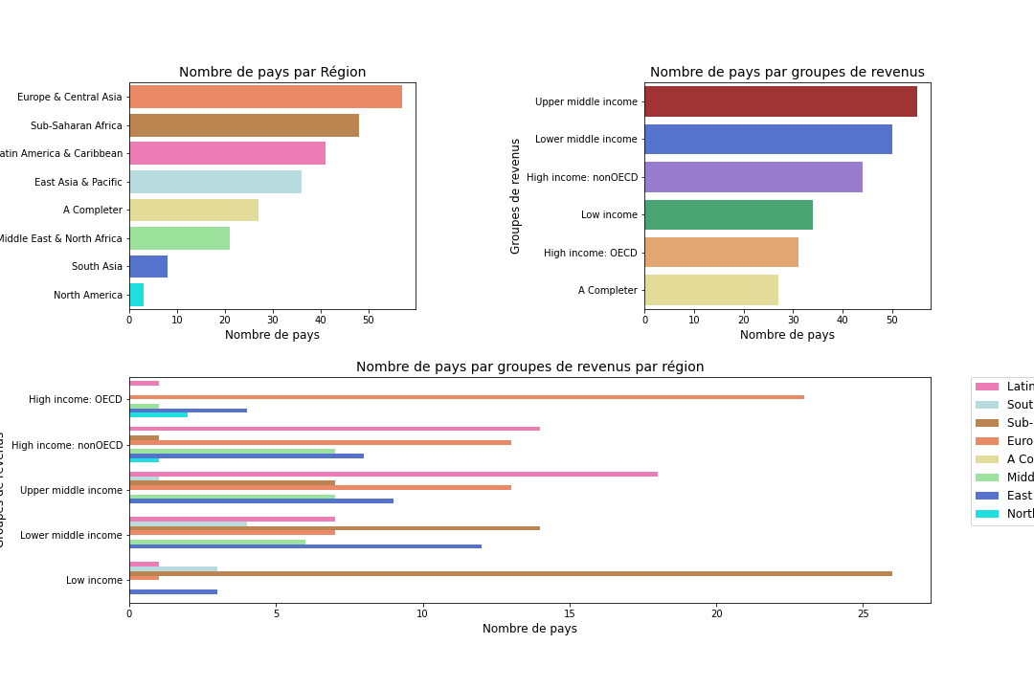
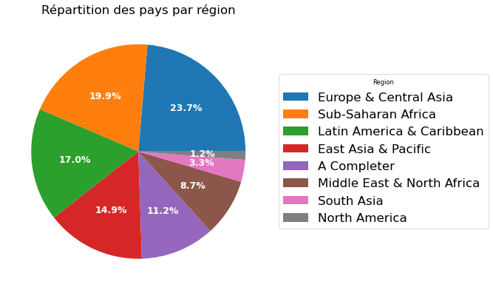
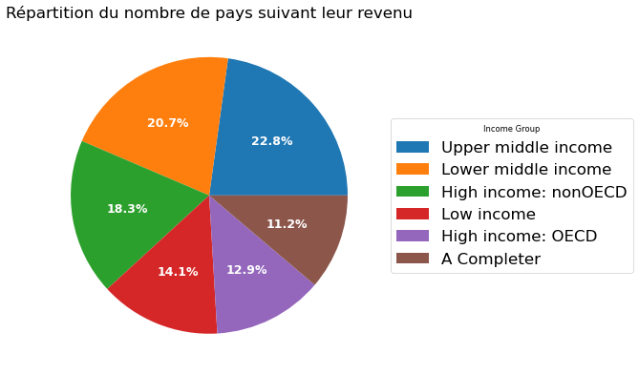
III. Préanalyse des datasets 1. EdStatsCountry.csv: Nombre de pays par région/revenus

Slide 6
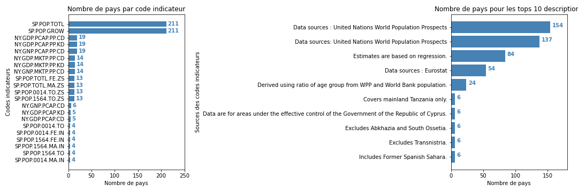
2. EdStatsCountry-Series.csv: Regroupement des Pays par Code Indicateur et Par Description.

Slide 7
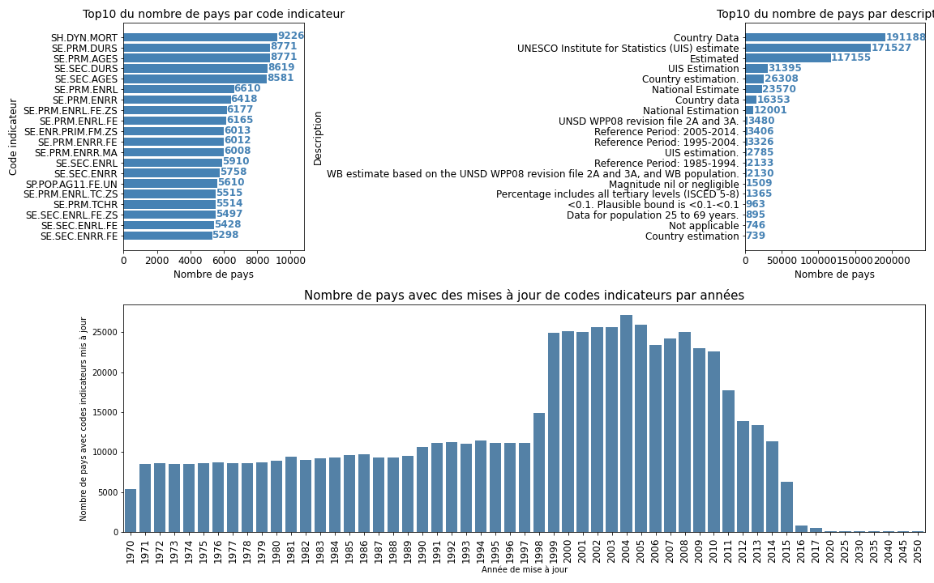
3. EdStatsFootNotes.csv: Regroupement des Pays par Code Indicateur et Par Description.

Slide 8
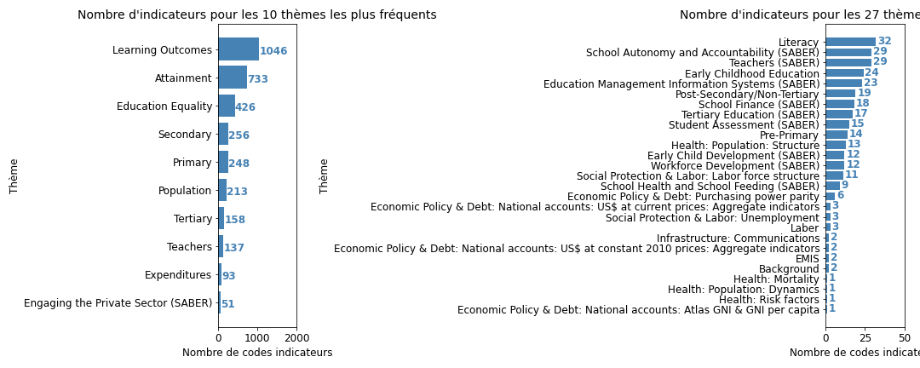
4. EdStatsSeries.csv: Regroupement des Pays par Code Indicateur et Par Description.

Slide 9
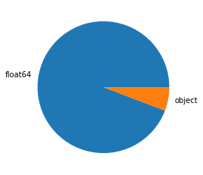
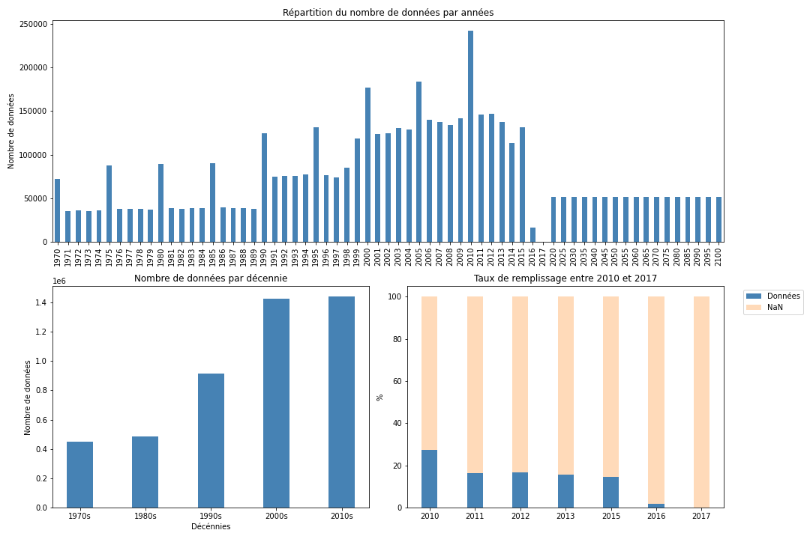
5. EdStatsData.csv: Types de Variables, Répartition des Données par Années & par Décennies.

Slide 10
IV. Analyse 1. Sélection des indicateurs pertinents 1.1 Statistiques de tous les indicateurs et tous les pays
 | count | mean | std | min | 25% | 50% | 75% | max
TOT | 3665.0 | 238.21801 | 303.89417 | 0.0 | 15.00 | 135.0 | 332.00 | 1278.00
% | 3665.0 | 16.40712 | 20.92881 | 0.0 | 1.03 | 9.3 | 22.87 | 88.02
Quantile 80% : 26.804%
Quantile 90% : 48.828%

Slide 11
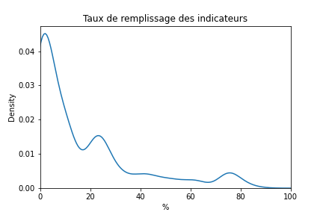
1.2 taux de remplissage de chaque indicateur pour tous les pays pour toutes les années. * 25% des indicateurs ont un taux de remplissage supérieur à 15%, et 10% des indicateurs ont un taux de remplissage supérieur à 48%. * Seuil de taux de remplissage des indicateurs fixés à 50% : il reste 359 indicateurs à analyser.

Slide 12
1.3 Réduction temporelle * D'après la description des données de la dataset EdStastsData.csv, la décennie 2010 est la plus fournie en données sur la période 2010-2015. 1.4 Indicateur retenus
 | Indicator Code | Indicator Name | %
0 | IT.NET.USER.P2 | Internet users (per 100 people) | 83.40
12 | NY.GNP.PCAP.PP.CD | GNI per capita, PPP (current international $) | 76.58
68 | SE.SEC.ENRR | Gross enrolment ratio, secondary, both sexes (%) | 57.02
81 | SE.TER.ENRR | Gross enrolment ratio, tertiary, both sexes (%) | 51.72
196 | SP.POP.1524.TO.UN | Population, ages 15-24, total | 74.79

Slide 13
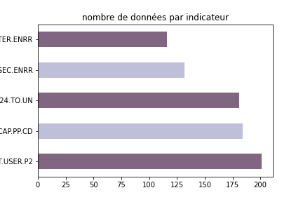
1.5 Représentation Graphique Indicateur retenus

Slide 14
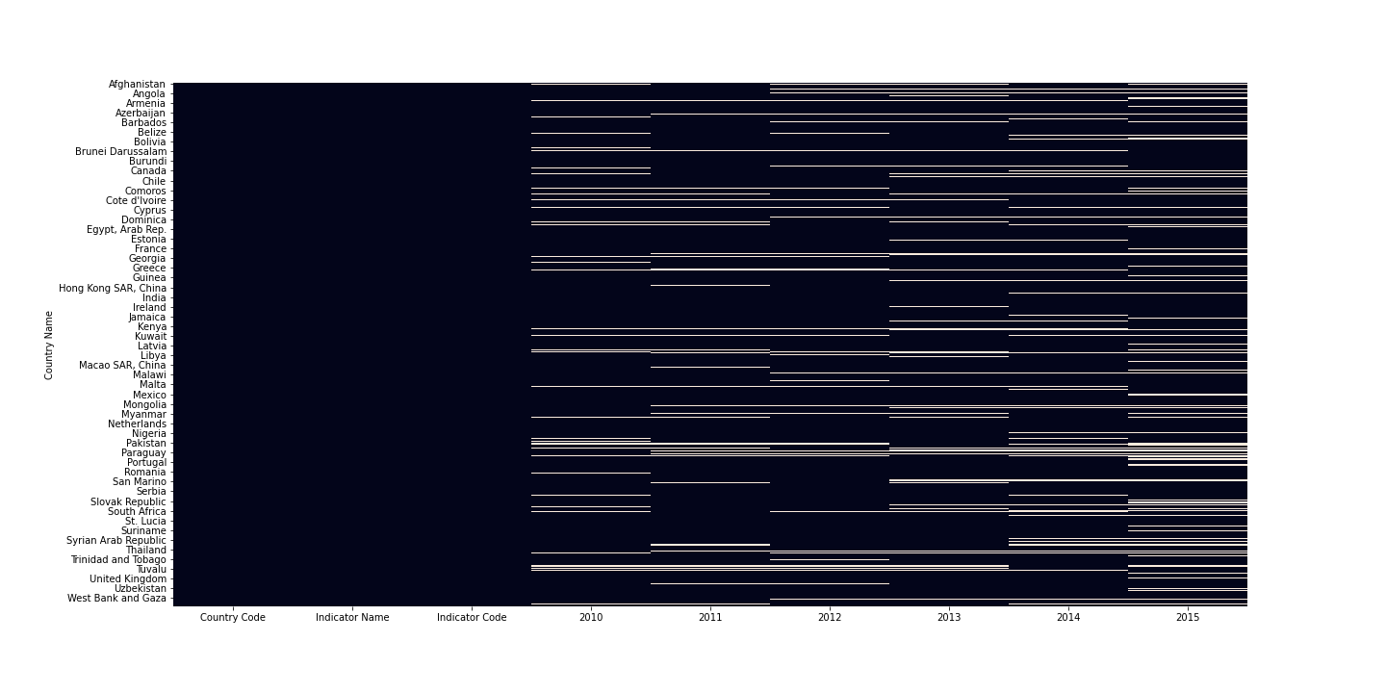
2. Analyse des indicateurs retenus 2.1 Filtre pays, Régions et groupe de revenus avec les indicateurs retenus. * Supprimer les pays hors regroupement. * Supprimer les pays sans groupe de revenus. * Suppression des indicateurs des pays avec aucune donnée pour toutes les années * Fusion des variables pays, région et groupe de revenus.

Slide 15
2.2 Analyse des indicateurs retenus. * Propagation des valeurs non nulles de 2010 vers 2015 implique de * Travailler sur la dernière valeur connue non nulle la plus récente en 2015. * Interpolation des valeurs manquantes par la méthode ‘ffill’.
 | Desc | Stat_num | Stat_eco | Stat_edu_sec | Stat_edu_ter | Stat_pop
0 | mean | 48.63017 | 1.90438e+04 | 83.82360 | 39.49392 | 6.65499e+06
1 | median | 50.21966 | 1.16450e+04 | 89.88169 | 36.22854 | 1.33104e+06
2 | var | 811.61123 | 4.28604e+08 | 815.06711 | 775.82922 | 5.74750e+14
3 | std | 28.48879 | 2.07028e+04 | 28.54938 | 27.85371 | 2.39739e+07
4 | skew | -0.00535 | 1.96926e+00 | -0.35019 | 0.41960 | 8.28032e+00
5 | kurtosis | -1.26904 | 4.77319e+00 | -0.10257 | -1.00113 | 7.43375e+01

Slide 16
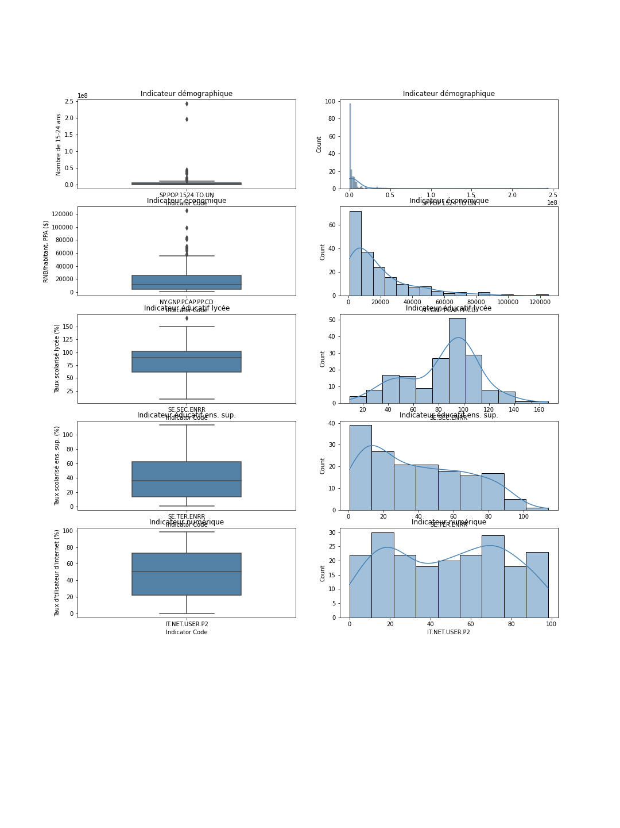
* Représentation Graphiques des statistiques des indicateurs retenus.

Slide 17
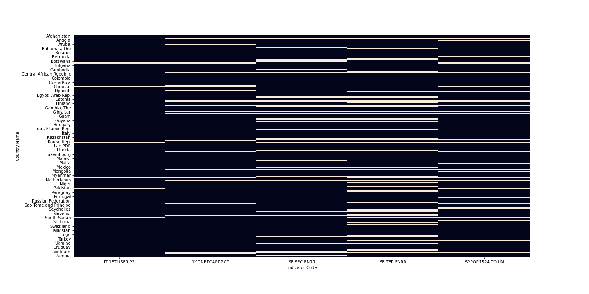
3. Score et Sélection provisoire des pays à fort potentiel 3.1 Indicateurs manquants par pays: Notre de pays restants 140/242

Slide 18
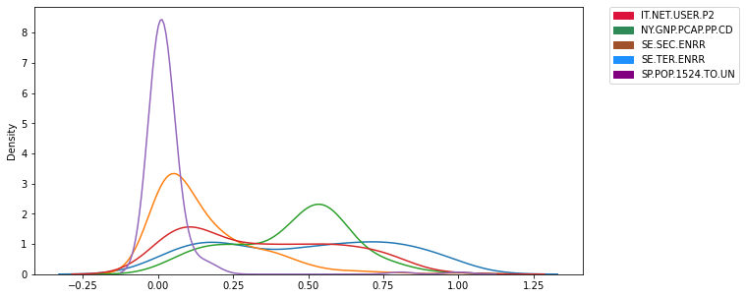
3.2 Mise à l’Echelle des Données: MinMaxScaler()
Nature | Nom indicateur | Pondération
démographique | SP.POP.1524.TO.UN | 4
économique | NY.GNP.PCAP.PP.CD | 1
éducatif | SE.SEC.ENRR | 2
éducatif | SE.TER.ENRR | 3
numérique | IT.NET.USER.P2 | 4

Slide 19
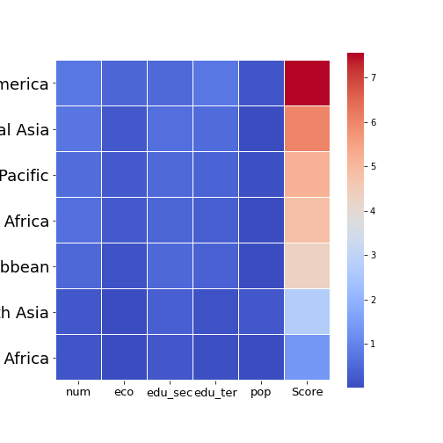
3. 3 Score d’Attractivité par et Heatmap par Région. 3.3.1 Score et Heatmap par Région
 | num | eco | edu_sec | edu_ter | pop | Score
Région
North America | 0.75652 | 0.46031 | 0.53662 | 0.75170 | 0.18486 | 7.55417
Europe & Central Asia | 0.71844 | 0.23885 | 0.61009 | 0.55475 | 0.00977 | 6.03611
East Asia & Pacific | 0.57316 | 0.24604 | 0.51297 | 0.43579 | 0.07847 | 5.18586
Middle East & North Africa | 0.63033 | 0.26098 | 0.46616 | 0.34742 | 0.01707 | 4.82521
Latin America & Caribbean | 0.50151 | 0.10049 | 0.49202 | 0.38510 | 0.01817 | 4.31854
South Asia | 0.20953 | 0.03870 | 0.35096 | 0.12506 | 0.19585 | 2.73731
Sub-Saharan Africa | 0.16049 | 0.02190 | 0.20280 | 0.07653 | 0.01987 | 1.37854

Slide 20
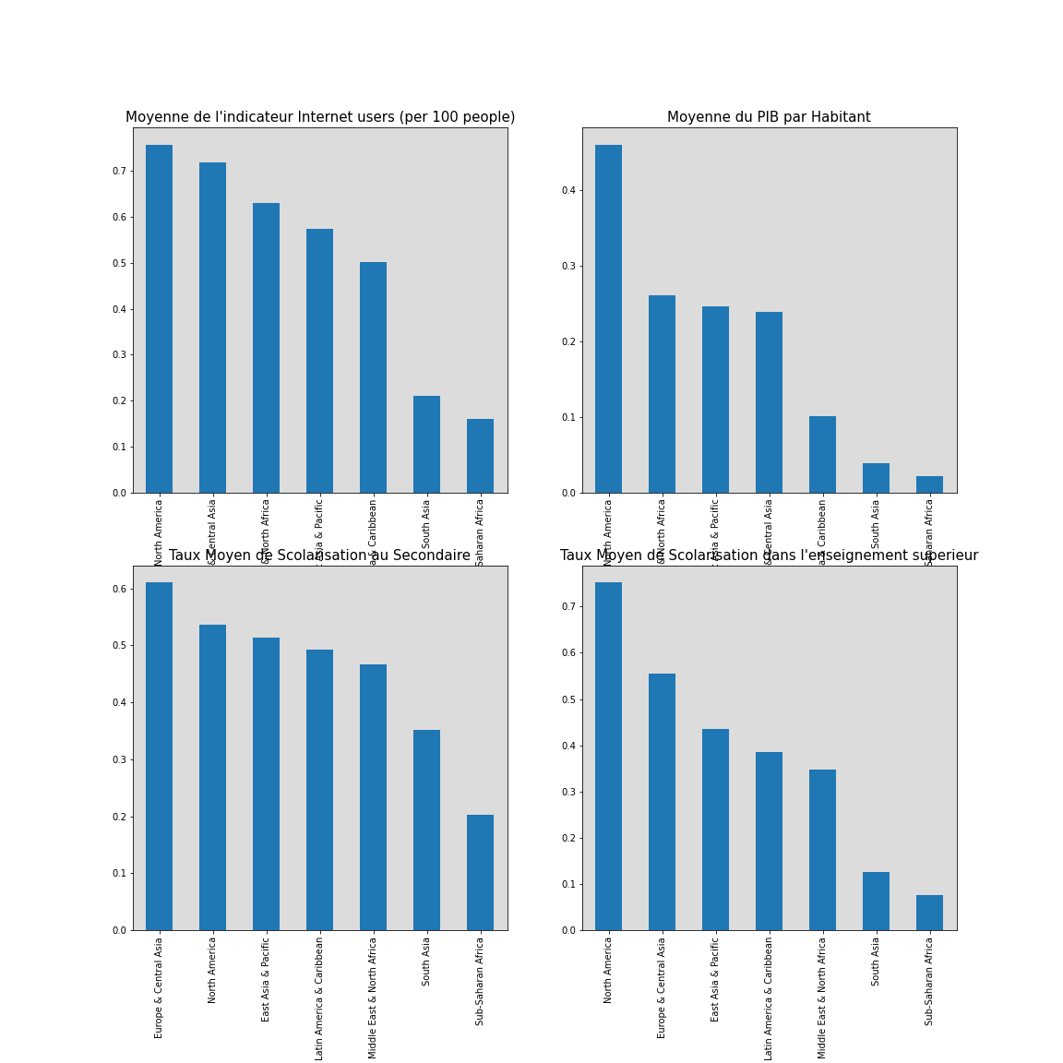
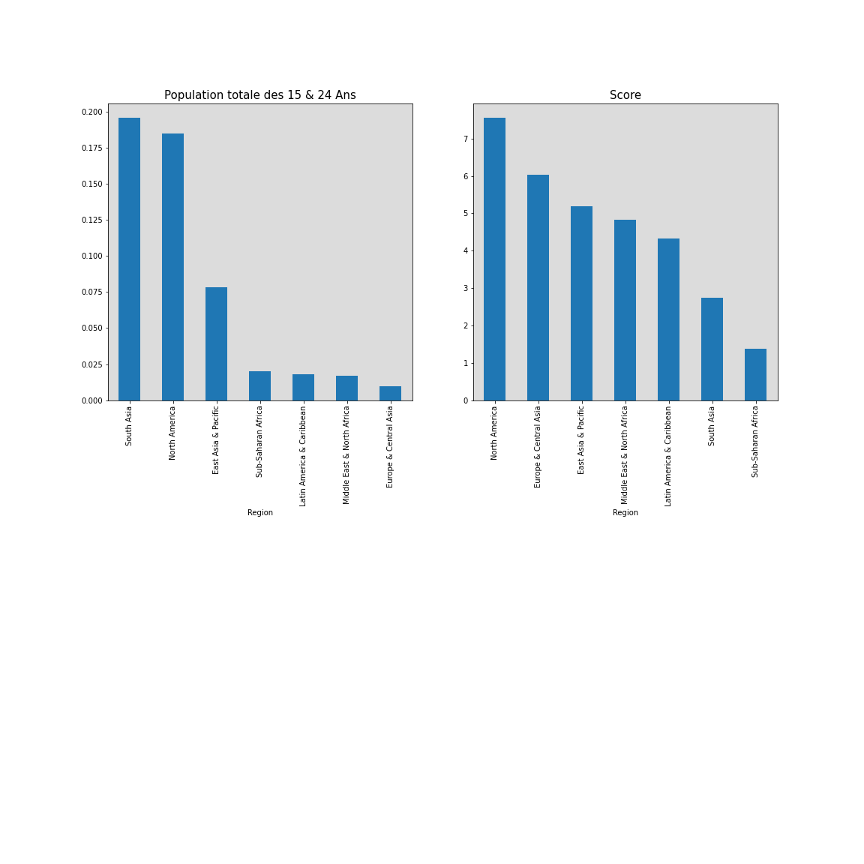
3.3.2 Représentation Graphique des Indicateurs Choisis par Région.

Slide 21
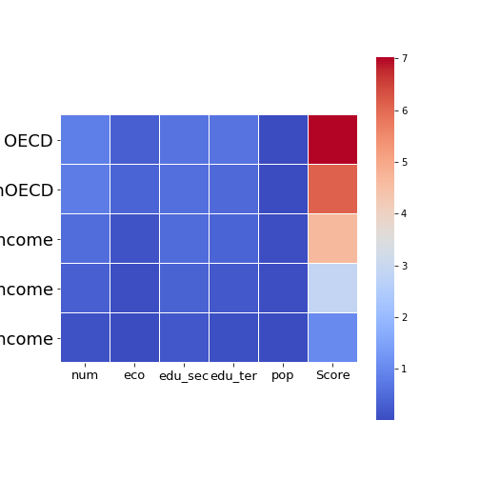
3.4 Score d'Attractivité par Groupe de Revenus. 3.4.1 Score et Heatmap par Groupe de Revenus
 | num | eco | edu_sec | edu_ter | pop | Score
Income Group
High income: OECD | 0.84112 | 0.33458 | 0.65831 | 0.64494 | 0.01670 | 7.01728
High income: nonOECD | 0.77803 | 0.39558 | 0.56153 | 0.48603 | 0.00634 | 6.11422
Upper middle income | 0.53302 | 0.11911 | 0.50079 | 0.40200 | 0.04404 | 4.63493
Lower middle income | 0.31797 | 0.04570 | 0.37156 | 0.20477 | 0.05432 | 2.89226
Low income | 0.09914 | 0.00926 | 0.17424 | 0.06371 | 0.02395 | 1.04121

Slide 22
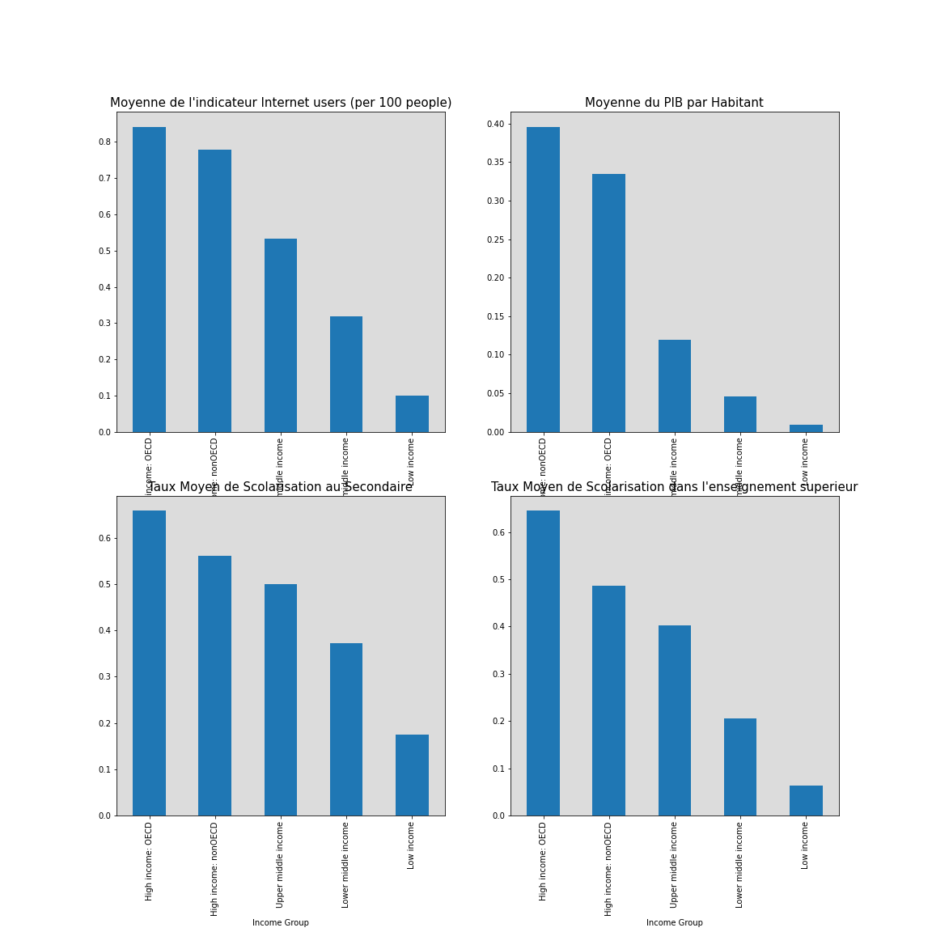
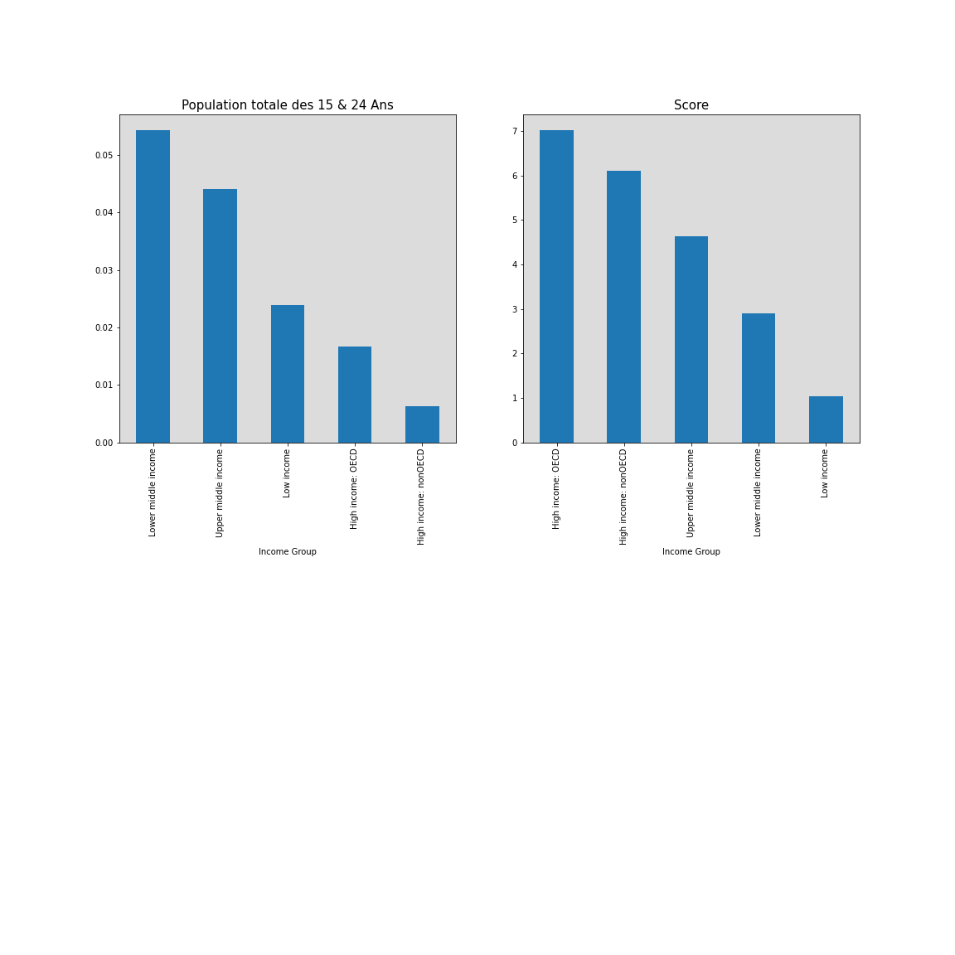
3.4.2 Représentation Graphique des Indicateurs Choisis par Groupe de Revenus.

Slide 23
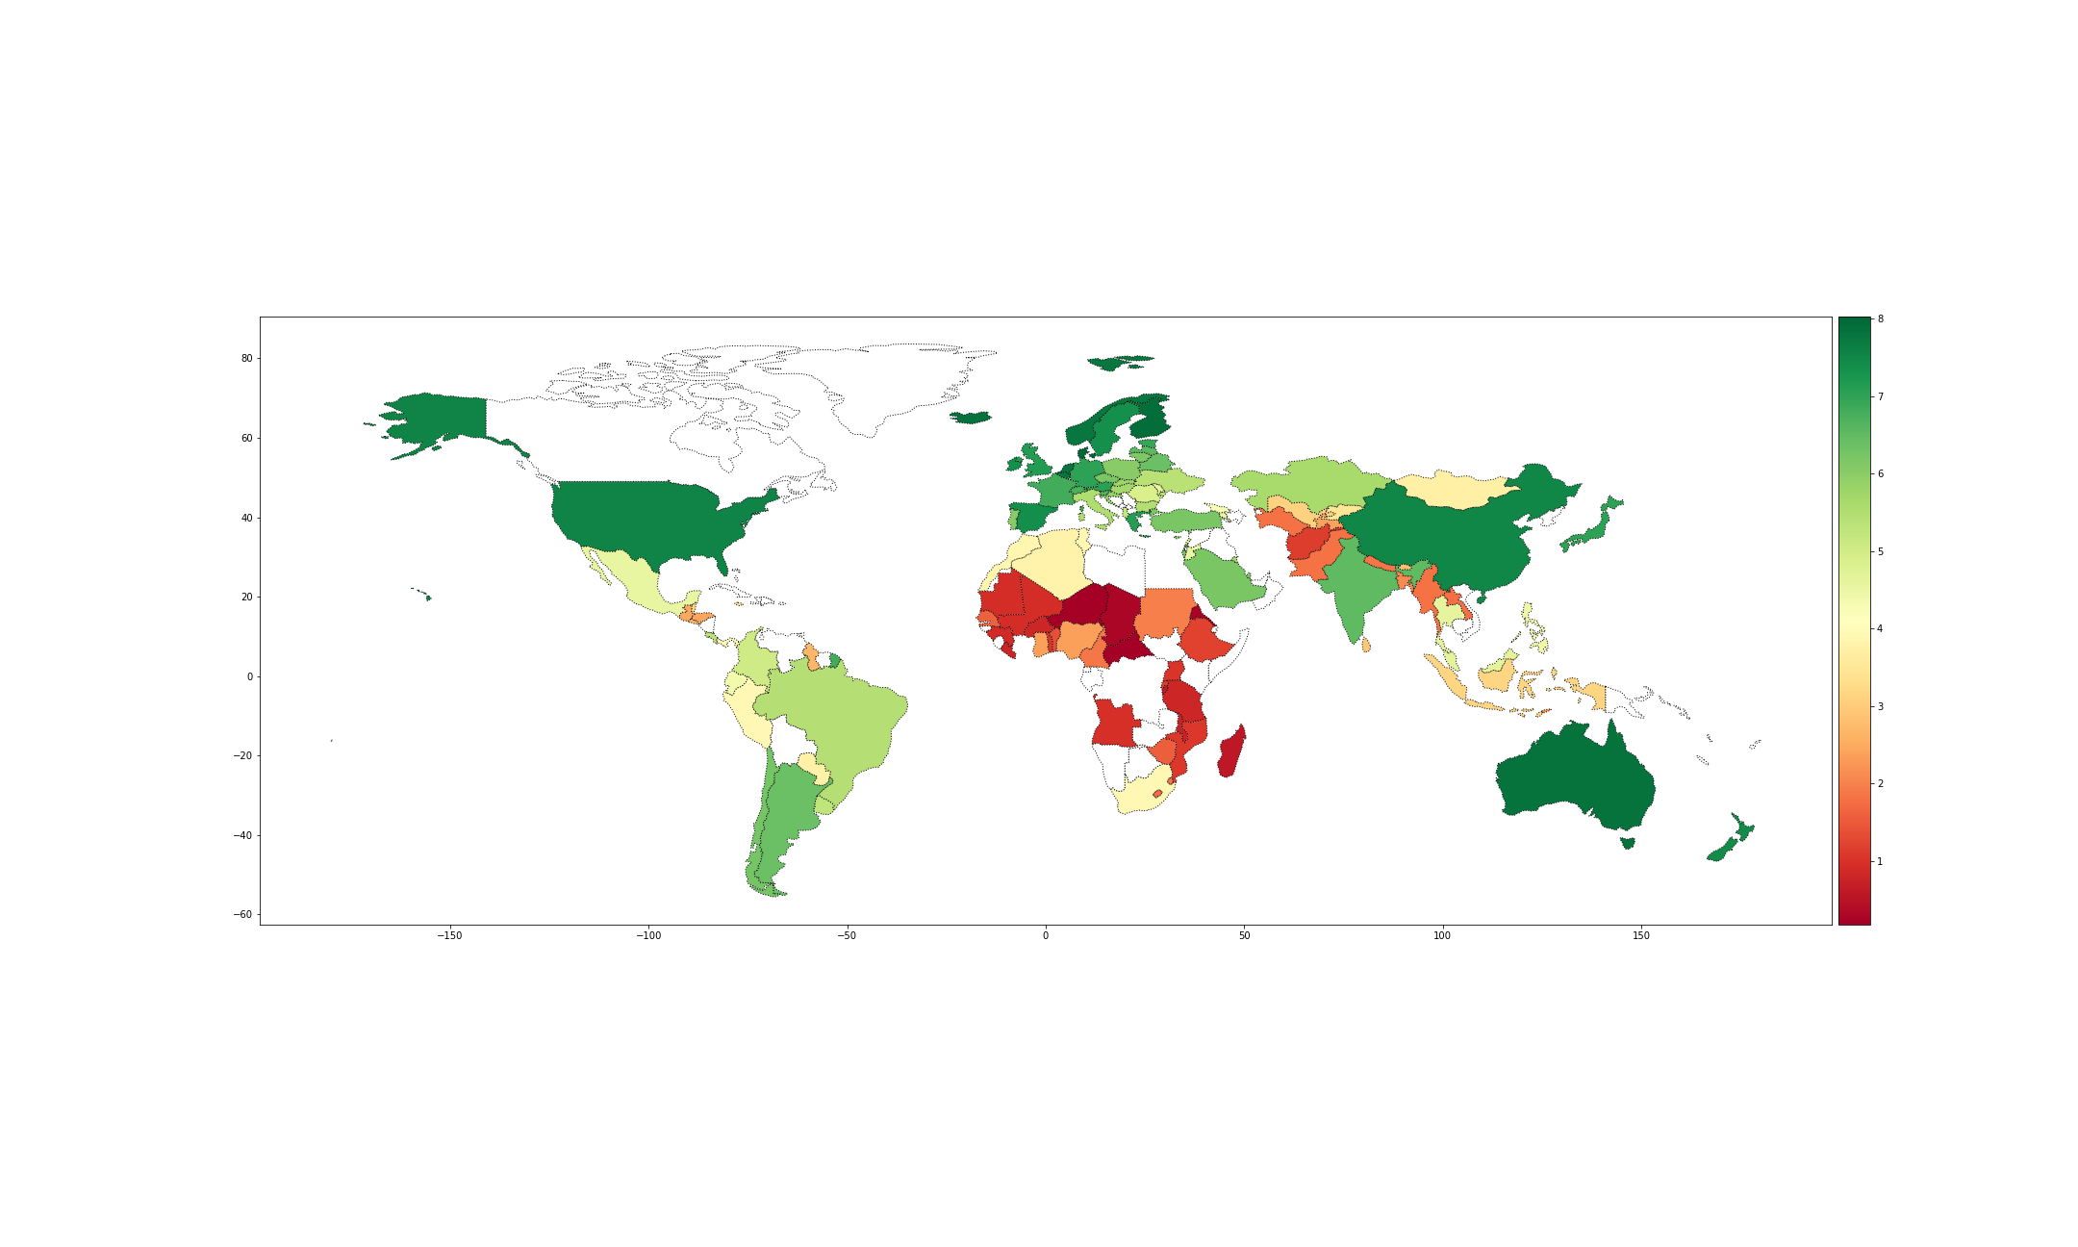
3.5 Score d'Attractivité Représenté sur une Carte du Monde.

Slide 24
3.6 Top10 Provisoire des Pays les Plus Attractifs.
 | Pays | Score
Place Provisoire
1 | Denmark | 8.02967
2 | Finland | 7.92489
3 | Iceland | 7.86428
4 | Australia | 7.82963
5 | Belgium | 7.80982
6 | Netherlands | 7.80286
7 | Norway | 7.76520
8 | Korea, Rep. | 7.56733
9 | United States | 7.55417
10 | China | 7.52558

Slide 25
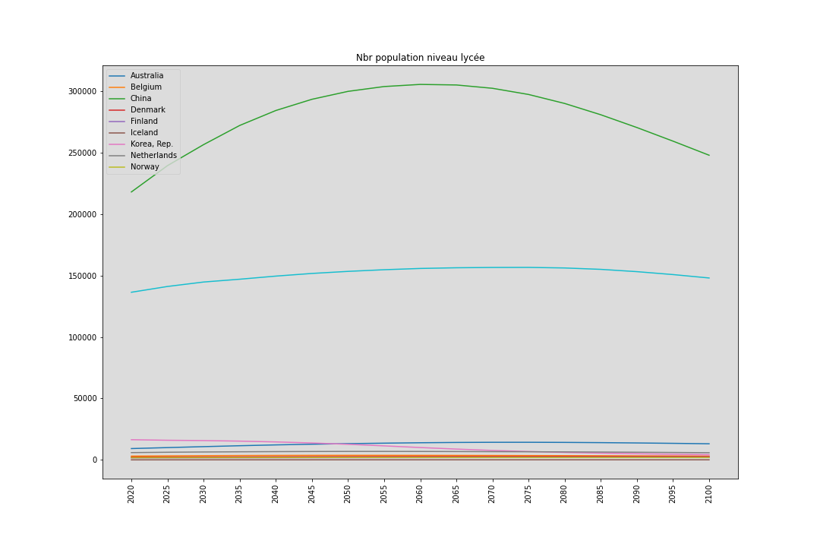
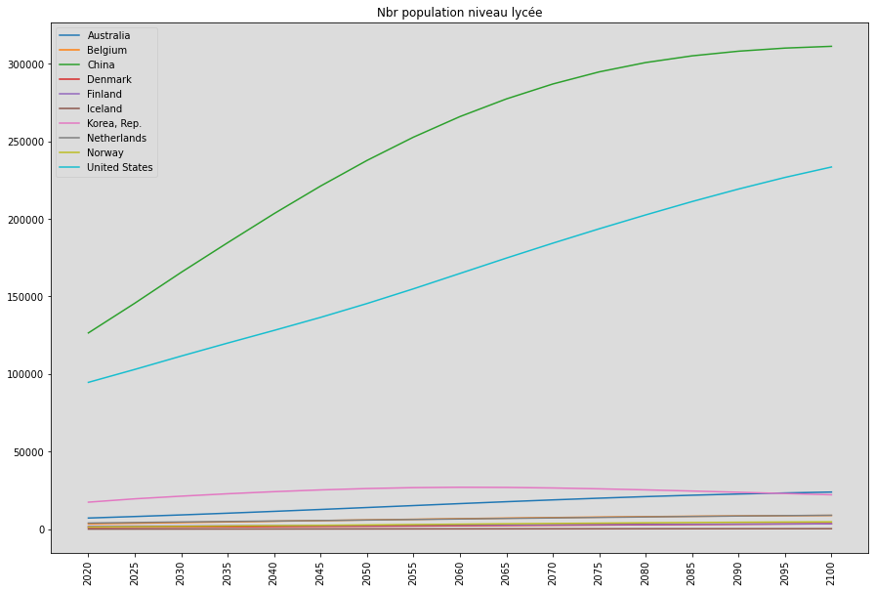
4. Evolution de ce potentiel de clients. 4.1 Projections des indicateurs: 'PRJ.POP.ALL.4.MF', 'PRJ.POP.ALL.3.MF’

Slide 26
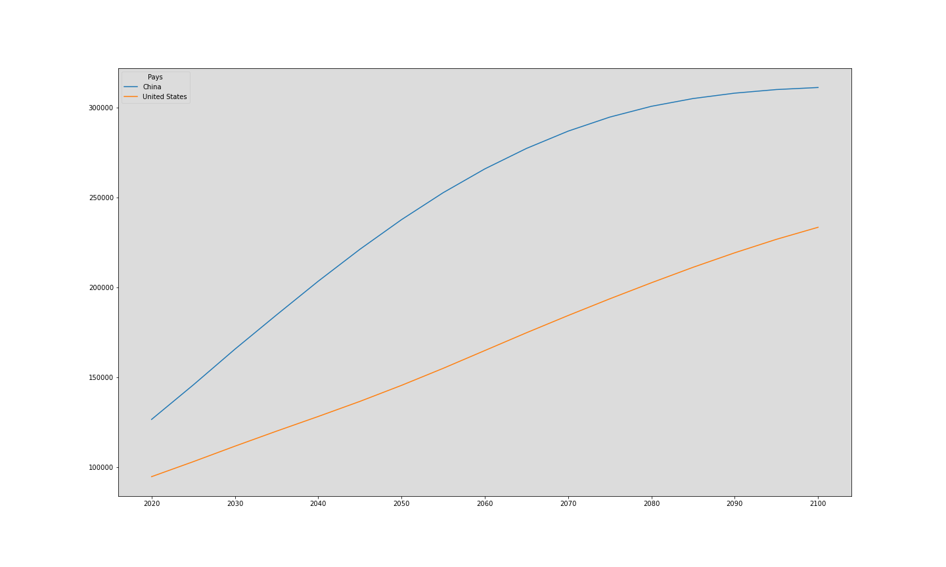
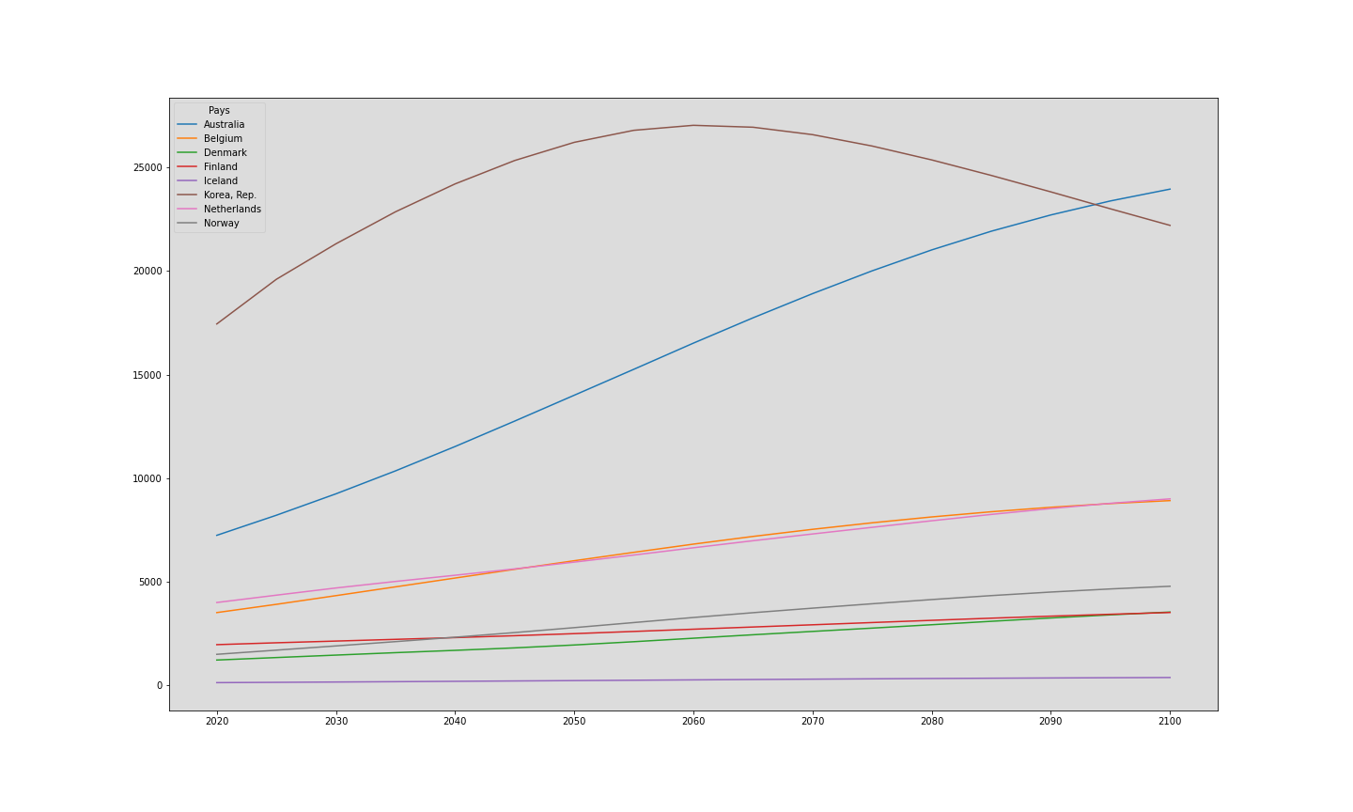
4.2 Analyse Approfondie des Evolutions de Prévisions par Pays.

Slide 27
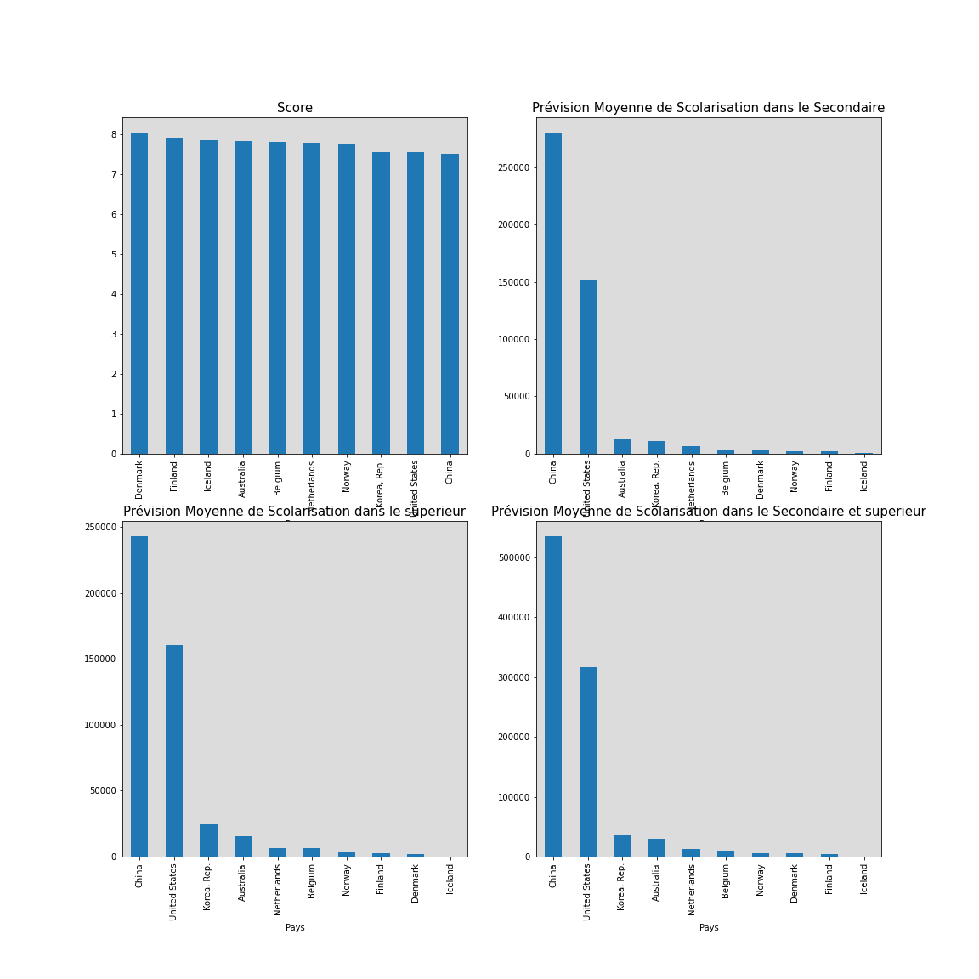
5. Choix final des pays où l’entreprise doit opérer en priorité.
Place Finale | Pays | Score
1 | China | 7.52558
2 | United States | 7.55417
3 | Korea, Rep. | 7.56733
4 | Australia | 7.82963

Slide 28
V. Conclusion La start-up academy devrait prioritairement opérer en Chine et aux Etats-Unis, puis progressivement en République de Corée et en Australie en fonction de nos résultats d’analyse obtenus et relatifs aux données de la Banque Mondiale sur l’éducation. Merci de votre attention.

